Slide 1
AI DOCUMENT INTELLIGENCE
DOCUMENT → DATA
表格识别优化赛题讲解
分层诊断 · 结构恢复 · Schema 约束 · 置信度· 规则校验
面向大模型表格识别系统的设计与实现
VLM
STRUCTURE
VALIDATE

Slide 2
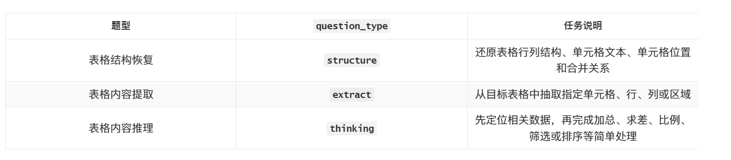
AI DOCUMENT INTELLIGENCE
比赛题目
https://tianchi.aliyun.com/competition/entrance/532510?spm=5176.12281973.J_6-HJZaSjQocH7SIdvbK02.1.11a83b74Bm2oyC

Slide 3
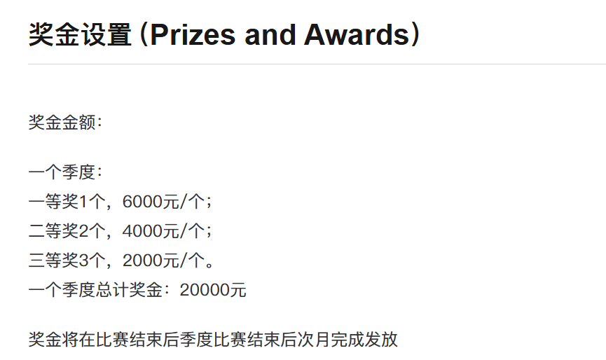
AI DOCUMENT INTELLIGENCE
比赛结果
AI 系统中最常见功能
* 构建企业知识库
* 个人或工作助手的信息来源
* Chat BI 系统的基础技术之一
* RPA + 大模型自动处理报表和结算单
* 审计/合规系统自动抽取合同、底稿、清单
* 纸质文档的数字化，AI 化

Slide 4
AI DOCUMENT INTELLIGENCE
比赛难度
相对简单的题目
Qwen3.8-max 能力拔群
可以手工验证
大多数题目直接既可以完成
带有视觉理解的大模型，推理能力超强
可以直接离线验证
可以针对题目单独编写方案
可以形成自动或半自动化的系统，进行识别

Slide 5
VLM 基础方案
基础方案的五个处理步骤
01
02
03
04
05
输入图片
发送给 VLM
指定任务
视觉理解
程序消费
截图
扫描件
PDF 页面
Excel 导出图
模型直接查看
文字、表格线
位置与层级
行数与列数
Cell 文字
rowspan / colspan
定位单元格
恢复行列关系
理解复杂表头
JSON 转换为
Excel / CSV
DataFrame / 数据库
第一版系统可以省略传统 OCR，让模型直接从图片生成结构化数据。
五步中最重要的是任务定义和输出格式，它们决定后续程序能否稳定处理结果。

Slide 6
AI DOCUMENT INTELLIGENCE
VLM 直接 解题 - 参考 Prompt
这是一个大模型识别题目，现在请你参考题目要求，编写一个基础的 python 版本的程序。
要求，所使用的模型必须来源于千问 bailian 平台，可以使用任何模型，包括视觉模型，文字模型，多模态模型
上面平台的 api 等配置，直接使用常量报错，便于更换和配置
题目文件在文件夹： xxxx
此版本可以传多个题目 id，用于手动验证具体的题目。
下面是题目
----------------------
{paste 题目}

Slide 7
VLM 基础方案
先识别为表格，再进行推理
Prompt
JSON
将 baseline.py 中的识别修改为两个步骤。
* 使用视觉模型先把表格识别为 json 的格式。
* 使用再使用文字模型，在上面的识别结果的基础上回答最终的问题。
{
"row_count": 3,
"col_count": 3,
"cells": [
{
"text": "设备名称",
"row": 0, "col": 0,
"rowspan": 1, "colspan": 1
}
]
}
结果可以复用，二次生成成本低
生成结果慢很多
表格外的内容需要单独处理

Slide 8
诊断框架
一张错误地图，决定后续优化方向
问题层级
典型症状
主要优化手段
图像 / 文档层
模糊、倾斜、扫描质量差
放大、去噪、纠偏、裁剪、增强
OCR 层
字符、数字、符号识别错误
区域 OCR、模型替换、多模型融合
表格结构层
错行错列、合并单元格错误
表格检测、结构模型、Cell Mapping
语义理解层
表头理解错、字段对应错
Schema、Prompt、Few-shot、领域知识
数据 / 推理层
单位错误、算错、选错字段
标准化、规则校验、Python / SQL
输出层
无依据补全、LLM 幻觉
Grounding、来源引用、结果复核
判断标准：错误是“看错字”、还是“放错格”、还是“理解错字段”？

Slide 9
第一层优化
先把输入变得可识别，再讨论模型能力
1
2
3
4
质量检测
图像修复
几何纠正
高质量输入
分辨率、模糊度、倾斜角
去噪、增强、二值化
旋转、透视、边界裁剪
关键区域提升 DPI
低成本、高收益
工程建议
扫描件与拍照表格中，很多字符错误在进入模型前就已产生。
把质量检测做成前置门禁：不合格输入先修复，再进入 OCR。

Slide 10
方向与几何
旋转与倾斜纠正都应默认自动执行
自动旋转：修正 90° 级方向错误
倾斜纠正：修正 1°–5° 的小角度偏差
原理
通过 OCR Orientation、文本行方向或版面方向，判断 0° / 90° / 180° / 270°。
规则
主要文字方向不是水平 → 旋转到水平。
特点
判断明确、风险极低。
原理
利用文字基线、表格水平线或 Hough Line Transform 估计平均角度。
规则
|skew| > 1° → 反向旋转相同角度。
收益
改善字符切分、行列检测与单元格对齐。
先旋转大方向，再纠正小角度：Rotation → Skew Correction

Slide 11
分辨率策略
分辨率不足就放大；PDF 则提高页面渲染分辨率
位图 / 截图
PDF 文档
01
检测尺寸
PDF 并不是“修改 DPI”
短边 < 1000 px，或平均字符高度 < 16 px
而是把页面渲染为更高分辨率图片
02
普通插值放大
普通文档
200–300 DPI
小字体复杂表格
300–400 DPI
优先 2× Lanczos / Bicubic；表格通常已经够用
03
AI 超分辨率
只在普通放大仍无法改善时升级，避免生成伪细节
工程默认值：300 DPI

Slide 12
光照质量
对比度增强和去阴影，都应该由图像指标触发
低对比度 → CLAHE / Contrast Stretching
光照不均 → Background Normalization
判断
计算灰度直方图或前景—背景灰度差。
原理
扩大文字与背景的亮度差，使字符边缘更容易被检测。
示例
文字 170 / 背景 220 → 文字 80 / 背景 240
判断
比较不同区域的局部平均亮度。
原理
估计缓慢变化的背景光照，再做归一化或背景扣除。
适用
手机拍照、书页中缝、局部阴影与纸张发黄
不要无条件增强：正常文档过度增强会放大噪点，也可能让细线断裂。

Slide 13
慎用项
可能损失信息的处理，必须条件执行并保留原图
二值化
去噪
透视矫正
原理
阈值把灰度变成黑白
原理
消除高频噪点与孤立像素
原理
检测四角后做 Perspective Transform
风险
可能丢失浅色表格线、彩色字体与红色负数
风险
可能把小数点、冒号和细线一起删掉
风险
复杂背景下纸张四角容易识别错
策略
原图 + 二值图双路 OCR
策略
轻度去噪；关键数字前后对比
策略
仅手机拍照且四角置信度高时执行
AI 超分辨率同样慎用：它可能“补出”并不存在的笔画或数字。

Slide 14
执行优先级
优先自动化那些容易判断、低风险、收益稳定的操作
预处理操作
自动判断
执行难度
建议策略
自动旋转
很容易
很容易
默认执行
倾斜纠正
容易
很容易
默认执行
低分辨率放大
很容易
很容易
默认执行
PDF 高 DPI 渲染
很容易
很容易
默认 300 DPI
表格区域裁剪
容易
容易
检测到表格即执行
对比度增强
容易
很容易
低对比度时执行
去阴影
较容易
容易
照片场景执行
二值化
容易
很容易
保留原图，生成分支
原则：先做可逆、低风险操作；可能损失信息的处理必须保留原图。

Slide 15
质量路由
先计算质量评分，再决定每张图需要哪些处理
Image Quality Score
✓
放大 2×
{
"resolution": "low",
"blur": "normal",
"rotation": 90,
"skew": 2.8,
"contrast": "low",
"shadow": false,
"perspective": "normal"
}
✓
旋转 90°
✓
纠偏 −2.8°
✓
CLAHE 增强
×
不去噪
×
不做透视矫正
同一套系统，对不同图片执行不同处理。
14

Slide 16
质量路由
PIL 简介
PIL 是 Python 图像处理库，实际现在主要使用它的兼容实现 Pillow。
✓
修改图片尺寸
✓
裁剪、旋转、翻转
✓
格式转换，如 JPG、PNG、PDF 页面转图片；
✓
调整亮度、对比度、颜色；
✓
添加文字或绘制简单图形；
14

Slide 17
质量路由
CV2 简介
cv2 是 OpenCV 的 Python 接口，主要用于计算机视觉和图像分析。
✓
灰度化、二值化
✓
边缘检测
✓
直线和轮廓检测；
✓
表格线检测；
✓
图像去噪、形态学处理；
✓
添加文字或绘制简单图形；
✓
图像变换和增强；
14

Slide 18
版面分析
不要整页直接 VLM：先分区，再识别
原始页面
标题
Layout Detection
正文
文本 OCR
表格
表格检测 + 结构识别
表格区域
图片
视觉理解 / 忽略
页眉页脚
过滤或单独处理
正文
图片
收益：减少内容串行、页眉干扰与错误阅读顺序。

Slide 19
版面分析
版面分析之后，不同区域应进入不同识别链路
整页直接 OCR
Layout Detection 后
01
阅读顺序混乱
标题、正文、表格可能被错误串联
区域
处理方式
标题 / 正文
文本 OCR + 阅读顺序恢复
02
区域内容相互干扰
图片文字与页眉页脚混入正文
表格
Table Detection + Structure Model
03
表格结构被打散
字符正确，但行列与合并关系丢失
图片
视觉理解，或按任务忽略
04
LLM 输入质量下降
后续模型收到混杂文本而非结构化内容
页眉页脚
过滤、去重或单独处理
输出：干净文本 + 表格结构 + 区域坐标
先定位表格，再识别表格；先恢复区域边界，再交给 OCR 或多模态模型。

Slide 20
版面分析
分区域识别问题
VLM 模型不擅长
Prompt
单独编写一个工具，不用使用 baseline，可以直接输入一个 pdf，或图片，输出这个图片里面表格的图片。
也需要调用 bailian 的qwen 模型，单独配置 api_key 等

Slide 21
关键拆分
VLM 识别文字，结构模型决定文字属于哪个单元格
OCR：看见了什么字？
Structure：字放在哪里？
输出文本、坐标与置信度
例：上海 / 2025 / 1200 / 18%
恢复行、列、表头、跨行与合并单元格
输出 Cell / Row / Column 关系
Cell Mapping
坐标 + 结构 + 文字 → 可用的二维表 / JSON

Slide 22
关键拆分
文字识别与结构识别是两条链路，最后在单元格层合并
页面
示例：OCR 可能完全正确
OCR 输出
结构映射错误
Table Detection
上海
2025
1200
18%
年份 = 上海
城市 = 2025
金额 = 18%
文字识别
Structure 结构
识别字符、符号与坐标
恢复行、列、单元格与合并关系
字符都认对了，
数据仍然不可用。
Cell Mapping
文字 + 坐标 + 结构
不要把文字识别准确率直接等同于表格识别准确率：文字正确只是第一步。

Slide 23
VLM · 局部重识别
关键区域二次放大，比整图重跑更有效
第一次识别
发现低置信字段
定位原始区域
Crop + 2x / 4x
VLM
整表获得结构与初值
金额=? 日期不确定
Cell 坐标 / bbox
只放大对应区域
优先二次确认的字段
金额
数量
日期
百分比
小数
编号
身份证号 / 合同号 / 设备编号
单位
局部重识别同时提高分辨率、减少无关上下文，并显著降低重复推理成本。

Slide 24
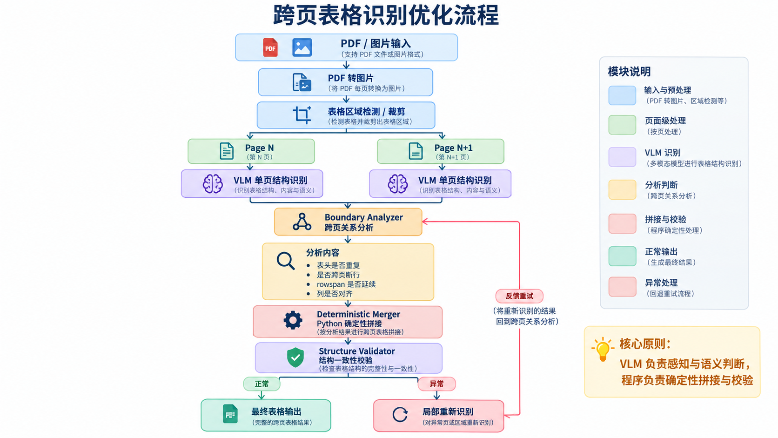
大表格处理
跨页表格识别

Slide 25
VLM · 禁止脑补
禁止模型脑补：看不清就返回 null
原图局部
危险输出
安全输出
12.?
12.5
看似合理，实际是根据上下文猜测。
{ "text": null,
"uncertain": true }
字符边缘模糊
Prompt 必须明确
无法确认的字符不得推测；无法辨认时输出 null 或 uncertainty=true。
在金额、合同号等高价值字段中，“明确不知道”比“看起来正确”更安全。

Slide 26
VLM · 业务规则
业务规则是 VLM 结果进入系统前的最后防线
可自动执行的规则
01
数量必须 > 0
VLM 结果
结构化 JSON
02
百分比 0%～100%
Rule Validation
重新查看原图
二次识别
03
日期符合 yyyy-MM-dd
类型 / 范围 / 关系
定位异常 Cell
再校验
04
功率单位仅 W / kW / MW
发现异常
规则不是替代 VLM，而是为 VLM 提供确定性边界
05
小计 = 子项之和
记录字段与原因
关于语言：中文，英语，法语，德语等等
标点符号：常见标点 , . ( ) ! ? 等等不区分中英文。 【 [ 是区分的。
30

Slide 27
VLM · 反向校验
利用合计关系，反向定位可能识别错误的 Cell
项目
金额
100 + 200 + 800 ≠ 600
A
100
自动判断：第 3 行金额字段可能识别错误
B
200
C
800
定位 Cell
重新裁剪
再次 Vision
row=3,col=1
只取金额区域
重新确认数字
合计
600
利用行合计、列合计、小计、百分比和、公式关系进行一致性验证
表格自身包含冗余关系；先用规则发现异常，再让 VLM 只重看可疑位置。
28

Slide 28
VLM · 交叉验证
关键数据用多次采样或多模型交叉验证
方案 A｜同一模型，多次采样
方案 B｜多模型一致性比较
第 1 次
第 2 次
第 3 次
Model A
Model B
Model C
128.5
128.5
128.8
独立输出
独立输出
独立输出
多数结果：128.5
一致性比较
可信度更高
冲突则升级处理
也可以：同一模型 + 不同 Crop + 不同 Prompt
交叉验证的目标不是盲目增加调用次数，而是只保护关键数据与疑难 Cell。

Slide 29
关键字段
用置信度驱动动态质检，而不是所有字段一刀切
> 0.90
直接接受
0.70–0.90
规则校验
< 0.70
二次识别 / 人工
直接生成置信度
使用验证模型生成置信度
关键字段可触发局部裁剪、放大与多模型复核；备注、名称等字段允许更高容错。

Slide 30
工具执行
LLM 负责理解“怎么算”，程序负责真正计算
结构化数据
LLM 理解任务
Python / SQL
结果校验
LLM 解释
表格 / JSON
确定字段与公式
执行聚合与计算
范围、合计、抽样
生成可读结论
避免的问题
工程收益
加法错误、漏行、平均数错误、百分比错误
计算可复现、过程可审计、结果可单元测试
41

Slide 31
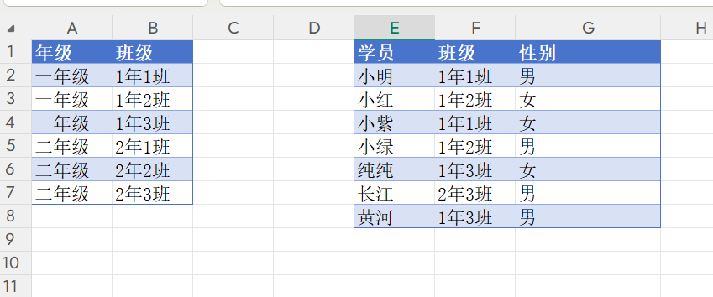
工具执行
LLM 负责理解“怎么算”，程序负责真正计算
查询 一年级 有多少女生？
41

Slide 32
整体架构
把识别系统做成一个可回退、可升级、可审计的闭环
表格输入
OCR / 结构识别
置信度生成
路由判断
置信度 + 规则
高置信
低置信
仍异常
规则校验
局部重识别
人工确认
接受
Vision LLM
修订并回流
修订结果持续进入评测集
46

Slide 33
VLM 基础方案
一些其他的有用的手段
01
02
03
04
Mineru.net
Paddle OCR
codex/cc
手动规则
图片, Pdf 表格识别
需要转换表格结构
可本地部署
表格识别
多个识别引擎
可本地部署
agent 自动处理
完整的识别，测试，改进循环
work buddy
手动比较错误，针对很容易出错的编写定制的 prompt
在比赛中不可用，但是对于实际的工作，有很大的用处

